Slide 1
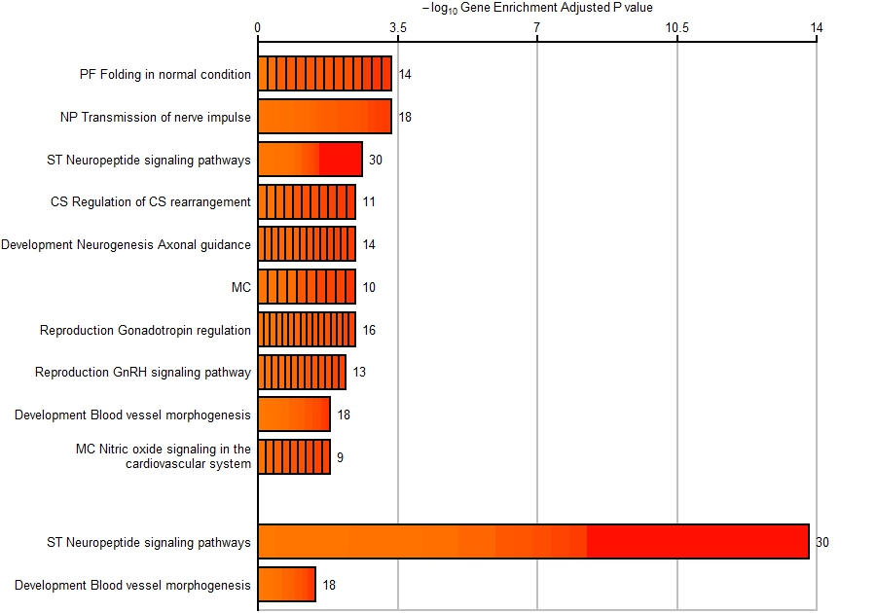
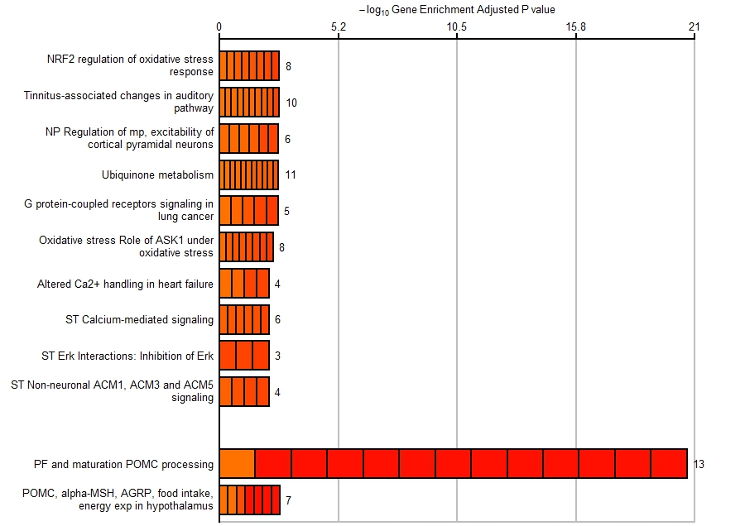
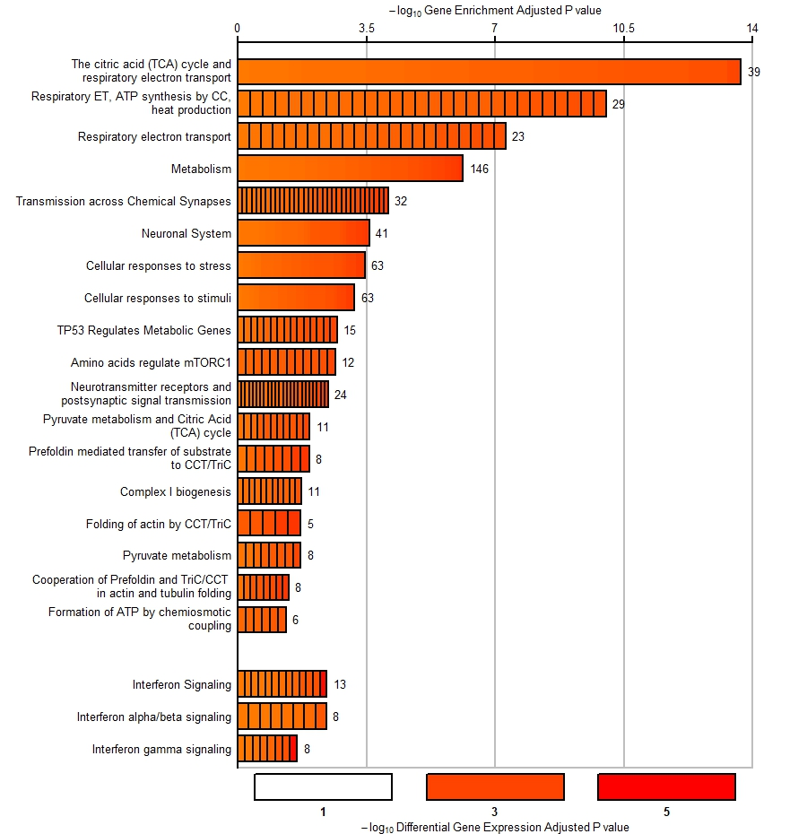
A KCL BrainBank
Process Networks
B Target ALS
C KCL BrainBank
Pathway Maps
D Target ALS
E KCL BrainBank
Reactome
F Target ALS

Slide 2
